Slide 1
Precios y promociones observables en Abarrotes de Plaza Vea
Proyecto Final · Parte II: preprocesamiento de datos y data analytics product
DS3021 Análisis Computacional de Datos · Prof. Jose Luis Espinoza Melgarejo · UTEC, Lima 2026
Sebastian Loli Gonzalez
Piero Max Ortiz Villafuerte
Diego Mauricio Alarcon Ballivian
Joaquin Emilio Justo Guillen
Sofía Fridkas García Chaupis
Notes:
EXPONE: Sofía García (aprox. 20 s).
QUÉ DECIR: Saludo al jurado. "Somos el equipo de DS3021 y presentamos la Parte II de nuestro proyecto: el preprocesamiento del dataset de Abarrotes de Plaza Vea extraído en la Parte I y su análisis descriptivo de precios y promociones." Presentar brevemente a los cinco integrantes y anunciar el orden: Sofía (diap. 1–3: problema y objetivos), Joaquin (4: dataset), Sebastian (5–7: pipeline y preprocesamiento), Piero (8–9: features y dataset final), Joaquin (10: repositorio), Diego (11–15: visualizaciones y casos extremos), Piero (16: insights), Joaquin (17: recomendaciones) y Sofía (18–19: conclusiones y cierre).

Slide 2
Los precios y rebajas publicados cambian continuamente: hace falta resumirlos con datos confiables
1
Situación
2
Necesidad
3
Pregunta
El listado web publica precio regular y actual de cada producto, pero la oferta y las rebajas cambian continuamente.
Un analista de monitoreo necesita saber cuántos productos tienen rebaja, de qué tamaño y en qué categorías y marcas.
¿Cómo se distribuyen los precios y los descuentos observables entre marcas y categorías de Abarrotes?
Alcance: snapshot de una fecha de extracción · 30 de ~65 páginas del listado · solo Abarrotes · sin datos de ventas ni demanda
Notes:
EXPONE: Sofía García (aprox. 50 s).
QUÉ DECIR: El canal web de Plaza Vea publica precio regular y precio actual por producto, pero la oferta cambia todo el tiempo y hace falta un resumen confiable de cuántos productos tienen rebaja, de qué tamaño, ni en qué categorías o marcas. Nuestro usuario objetivo es un analista que monitorea precios y promociones publicados (por ejemplo, en un equipo de pricing o category management, de inteligencia de mercado o de una marca proveedora): seguimiento descriptivo de la oferta. Remarcar el alcance desde el inicio: es una fotografía (snapshot) de una fecha de extracción, 30 de ~65 páginas del listado de Abarrotes en su orden de aparición. No medimos ventas, demanda ni efectividad de las promociones; solo lo que el sitio publica. Además, la Parte II partió de un problema de calidad: el descuento almacenado no era válido (lo explicará Sebastian).

Slide 3
Ajustamos el objetivo a lo que los datos sí permiten medir
Parte I
Seis objetivos específicos
Qué marcas ofrecen los mayores descuentos y oportunidades de posicionamiento comercial
Dataset analítico confiable y documentado
OE1
OE2
Precios entre grupos y dentro de subcategorías
Objetivo general (Parte II)
Describir la distribución de los precios publicados y la intensidad promocional observable (frecuencia y profundidad de las rebajas reconstruidas a partir de los precios) entre grupos de categoría, subcategorías y marcas de Abarrotes de Plaza Vea Perú, en una muestra de 30 páginas extraída en una fecha, mediante un pipeline reproducible
OE3
Frecuencia promocional por grupo y marca
OE4
Profundidad e intensidad por grupo y subcategoría
OE5
Relaciones descriptivas y anomalías
OE6
Reproducibilidad del flujo de datos
Notes:
EXPONE: Sofía García (aprox. 55 s).
QUÉ DECIR: En la Parte I el objetivo hablaba de "qué marcas ofrecen los mayores descuentos" y de "oportunidades de posicionamiento comercial". Al auditar el CSV vimos que el descuento no se había capturado y que la muestra es un snapshot parcial; por eso reformulamos el objetivo general (la misma redacción del informe y del README): describir la distribución de los precios publicados y la intensidad promocional observable —frecuencia y profundidad de las rebajas reconstruidas a partir de los precios— entre grupos de categoría, subcategorías y marcas de Abarrotes de Plaza Vea Perú, a partir de una muestra de 30 páginas extraída en una fecha, mediante un pipeline reproducible de preprocesamiento y análisis. Seis objetivos específicos (OE1–OE6, Tabla 3 del informe): OE1 dataset confiable y documentado; OE2 precios entre grupos y dentro de subcategorías; OE3 frecuencia promocional por grupo y marca; OE4 profundidad e intensidad por grupo y subcategoría; OE5 relaciones descriptivas y anomalías; OE6 reproducibilidad. Lo que dejamos fuera a propósito: posicionamiento, competitividad, ventas y causalidad.

Slide 4
Partimos de la cifra oficial: 1438 registros y terminamos con 1437 productos analizables
Raw
Limpio
Final analítico
1438
1438
1437
registros × 12 columnas
registros × 29 columnas
registros × 21 columnas
CSV oficial Parte I, sin modificar
Todas las filas + features + flags
Solo Abarrotes, columnas analíticas
0 duplicados por SKU: 1438 antes y 1438 después de integrar las 30 páginas.
−1 fila: un producto de Frutas y Verduras queda fuera del alcance (flag in_scope).
Notes:
EXPONE: Joaquin Justo (aprox. 50 s).
QUÉ DECIR: La única fuente es el CSV oficial de la Parte I: 1438 registros × 12 variables, 1438 SKU únicos, sin duplicados; se conserva sin modificar y verificado con su hash sha256. El notebook 02 genera dos salidas: el dataset limpio completo (1438 × 29), que conserva todo para trazabilidad, y el dataset analítico final (1437 × 21). La única fila que sale es un producto de Frutas y Verduras, fuera del alcance de Abarrotes. Si preguntan por 1397 o 1494: son otras corridas del mismo scraper (el notebook de adquisición muestra otra corrida del mismo scraper); el sitio cambia, cada corrida es una foto distinta, y la oficial es la entregada en la Parte I.

Slide 5
Un pipeline de seis fases lleva el dato de la web a métricas trazables
1
2
3
4
5
6
Ingestión
Zona raw
Transfor­mación
Zona processed
Preparación analítica
Consumo
Selenium + BS4, 30 páginas
CSV oficial intacto + sha256
Limpieza, features, reducción
clean (1438) y final (1437)
n mínimo, IC 95 %, figuras
Informe, PPT, repositorio
01_acquisition
data/raw
02_preprocessing
data/processed
03_analysis
docs/
¿Por qué Selenium? El sitio completa las tarjetas con JavaScript: con requests solo llegaban contenedores vacíos.
Fuente única de cifras: reports/metrics.json alimenta informe y presentación.
Notes:
EXPONE: Sebastian Loli (aprox. 55 s).
QUÉ DECIR: Recorrer las seis fases (las mismas de la Figura 1 y la Tabla 7 del informe y del README). (1) Ingestión, notebook 01: Selenium headless renderiza el listado porque Plaza Vea completa las tarjetas con JavaScript (requests+BeautifulSoup devolvía tarjetas vacías); BeautifulSoup extrae los campos y se recorre ?page=N. No se re-ejecuta: requiere Colab, Chrome y red, y el sitio cambia. (2) Zona raw: el CSV oficial se guarda intacto y se verifica con sha256. (3) Transformación, notebook 02: integración y control de SKU, reglas de dominio, faltantes, outliers, normalización, features y reducción. (4) Zona processed: dataset limpio (1438 × 29) y final (1437 × 21) más el registro de calidad. (5) Preparación analítica, notebook 03: agregaciones con n mínimo, IC 95 % y figuras. (6) Consumo: informe, diccionario, presentación y repositorio; todas las cifras salen de reports/metrics.json.

Slide 6
El descuento almacenado era inválido: lo reconstruimos desde los precios
100 %
Diagnóstico
El selector «-X%» no capturó el texto y fillna(0) ocultó el fallo.
Verificación
0 precios actuales > regular y 0 precios ≤ 0: los precios son confiables.
de registros con discount = 0
Decisión
Excluir discount y reconstruirlo con la fórmula de abajo.
479
Resultado
479 promocionados; discount_pct de 0 a 38,14 %.
productos con precio actual < regular
discount_pct =
(regular_price − current_price) / regular_price × 100
Notes:
EXPONE: Sebastian Loli (aprox. 60 s).
QUÉ DECIR: Es el hallazgo más importante de la auditoría. La columna discount vale 0 en el 100 % de los registros, pero 479 productos tienen precio actual menor que el regular. Es decir, la rebaja existe pero no se capturó: el selector del texto "-X%" no encontró el elemento y el fillna(0) del scraper lo ocultó. Los precios sí son confiables (0 casos con precio actual mayor que el regular y 0 precios ≤ 0). Por eso descartamos discount y lo reconstruimos: discount_pct = (precio regular − precio actual) / precio regular × 100, con una tolerancia de S/ 0,005 para has_discount. Resultado: 479 promocionados y descuentos de 0 a 38,14 %. La Parte I reportaba 0–59 %, cifra de otra corrida.

Slide 7
Cada problema de calidad tuvo una decisión documentada, sin perder registros válidos
1
presentation imputada
2
image_url excluida
3
Varianza cero
138 nulos (9,6 %) recuperados desde name con regex + flag
94,5 % de nulos (lazy-loading); solo en dataset limpio
seller y stock con un único valor: no segmentan, se excluyen
4
Marcas normalizadas
5
Outliers conservados
6
Categoría en 3 niveles
275 → 272 marcas; apóstrofo corregido en 24 registros
74 precios > S/ 27,34 (IQR): válidos, marcados con flag
category_level1 / category_group / subcategory
Notes:
EXPONE: Sebastian Loli (aprox. 60 s).
QUÉ DECIR: Seis decisiones clave (todas en el registro de calidad del notebook 02). (1) presentation tenía 138 nulos (9,6 %), no 0,07 % como decía la Parte I. No eliminamos filas: el faltante no es aleatorio (esos productos tienen más rebajas: 55,1 % vs 31,0 %) y el nombre ya contiene envase y tamaño, así que imputamos por regex y marcamos presentation_imputed; se recuperaron 138. (2) image_url tiene 94,5 % de nulos por lazy-loading: no se imputa, queda solo en el dataset limpio. (3) seller y stock tienen un único valor: varianza cero, no segmentan. (4) Marcas: 275 → 272 al unificar CASAVERDE, LAYS y NESTLE, y se reconstruyó el apóstrofo en 24 registros (LIBBY'S, HELLMANN'S...). (5) Outliers: 74 precios sobre el límite IQR de S/ 27,34; se conservan y se marcan porque son productos reales (aceite de oliva, endulzantes, displays). (6) category se separa en tres niveles.

Slide 8
Las variables derivadas convierten precios publicados en medidas comparables
Promoción
Producto
Calidad (flags)
has_discount
1 si regular − actual > S/ 0,005
discount_amount
regular − actual (S/)
discount_pct
% de rebaja sobre el regular
promotion_intensity
Sin, Bajo, Medio, Alto (cortes 10 y 20 %)
category_group / subcategory
niveles 2 y 3 de category
content_qty / content_unit
cantidad y unidad (g, ml, un)
unit_price
S/ por kg, litro o unidad
presentation_imputed
1 si se imputó desde name
is_price_outlier
1 si supera el límite IQR
is_pack
1 si es pack (categoría o nombre)
Notes:
EXPONE: Piero Ortiz (aprox. 55 s).
QUÉ DECIR: Explicar cómo se calcula cada feature y para qué sirve. has_discount = 1 si el precio regular supera al actual en más de S/ 0,005 (tolerancia para errores de redondeo). discount_amount es el ahorro en soles; discount_pct, el porcentaje (la profundidad comparable entre productos de distinto precio). promotion_intensity agrupa en Sin descuento, Bajo (0–10 %], Medio (10–20 %] y Alto (> 20 %); los cortes 10 y 20 se apoyan en los cuartiles reales del descuento entre promocionados (10,38 % y 20,08 %) y son legibles comercialmente; probamos cortes alternativos y el nivel predominante sigue siendo Medio. Desde presentation extraemos content_qty y content_unit (g, ml, un) y calculamos unit_price en S/ por kg, litro o unidad, para comparar dentro de una subcategoría sin el efecto del tamaño. Flags: presentation_imputed, is_price_outlier e is_pack.

Slide 9
El dataset final reúne 1437 productos y 21 variables documentadas en el diccionario
1437
271
Variables reducidas (siguen en el dataset limpio)
discount — inválido: 0 en el 100 %
productos
marcas
seller, stock — varianza cero
12
70
image_url — 94,5 % de nulos
grupos de categoría
subcategorías
product_url — solo trazabilidad
479 con rebaja · 958 sin rebaja
category — reemplazada por 3 niveles
Diccionario final: variable, descripción, tipo, tamaño máximo, valores y unidad
Notes:
EXPONE: Piero Ortiz (aprox. 50 s).
QUÉ DECIR: El dataset final (data/processed/productos_plazavea_final.csv) tiene 1437 registros y 21 columnas, cada una documentada en el diccionario final (variable, descripción, tipo, tamaño máximo, valores y unidad). Cubre 271 marcas, 12 grupos de categoría y 70 subcategorías; 479 productos tienen rebaja y 958 no. Lo que se redujo y por qué: discount (inválido), seller y stock (varianza cero), image_url y product_url (trazabilidad, sin valor analítico). Esas columnas se conservan en el dataset limpio de 29 columnas para no perder trazabilidad. El precio unitario se considera validado en 1326 productos (contenido coincidente entre presentation y nombre).

Slide 10
Cualquiera puede reproducir el análisis desde el repositorio en tres pasos
1
Clonar e instalar
README.md
instrucciones de uso
pip install -r requirements.txt
requirements.txt
dependencias
data/raw/
CSV oficial intacto
2
Ejecutar 02_preprocessing
genera data/processed (limpio y final)
data/processed/
datasets limpio y final
notebooks/
01 · 02 · 03 por etapa
3
Ejecutar 03_analysis
reports/
figuras, tablas, métricas
genera figuras, tablas y metrics.json
docs/
diccionarios, informe, PPT
01_acquisition documenta el scraping; no se re-ejecuta (Colab, Chrome y sitio en vivo).
Notes:
EXPONE: Joaquin Justo (aprox. 45 s).
QUÉ DECIR: El repositorio de GitHub sigue la estructura pedida: data (raw sin modificar y processed con los datasets limpio y final), notebooks numerados por etapa, reports con figuras, tablas y metrics.json, y docs con diccionarios inicial y final, informe y presentación. Para reproducir: clonar, instalar requirements.txt y ejecutar los notebooks 02 y 03 en orden (las rutas son relativas, ../data). El notebook 01 documenta la adquisición pero no se re-ejecuta porque depende de Colab, Chrome y del sitio en vivo. El historial de commits refleja la evolución del proyecto y el aporte de cada integrante. Todas las cifras se regeneran en metrics.json.

Slide 11
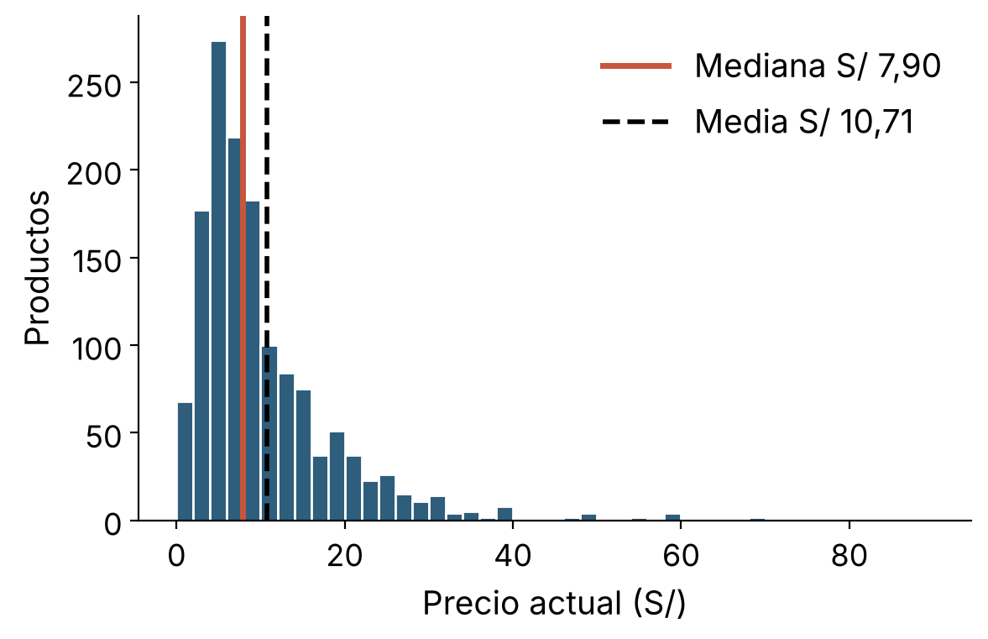
El 64,2 % de los productos cuesta hasta S/ 10; pocos productos caros estiran la media
Mediana S/ 7,90 < media S/ 10,71
Asimetría 2,79: cola larga a la derecha
Outliers 74 productos sobre S/ 27,34, conservados
Decisión: comparamos segmentos con mediana e IQR
Figura 3 del informe (versión para proyección) · n = 1437
Notes:
EXPONE: Diego Alarcon (aprox. 45 s).
QUÉ DECIR: Elegimos un histograma porque la primera pregunta es cómo se distribuyen los precios. La distribución es muy asimétrica: la mediana es S/ 7,90 y la media S/ 10,71, asimetría 2,79. El 64,2 % de los productos cuesta hasta S/ 10 y el 88,2 % hasta S/ 20. Los 74 productos sobre el límite IQR (S/ 27,34) son aceites de oliva, endulzantes y displays: precios reales, por eso se conservaron. Consecuencia metodológica: en todo el análisis usamos la mediana, no la media.

Slide 12
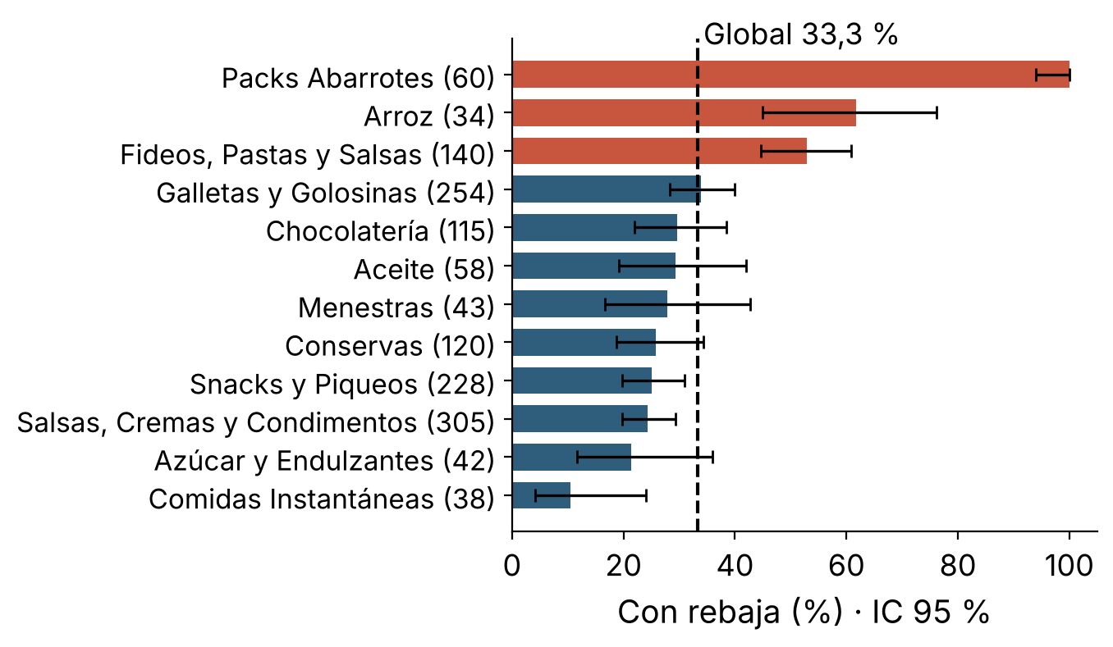
La rebaja no es uniforme: de 10,5 % a 100,0 % según el grupo de categoría
Global: 33,3 % (479/1437)
Claramente sobre la global: Packs 100,0 %, Arroz 61,8 %, Fideos 52,9 %
En la global: Galletas y Golosinas 33,9 %
Sin Packs: la tasa global baja a 30,4 %
Figura 6 del informe (versión para proyección) · IC 95 % de Wilson · n = 1437
Notes:
EXPONE: Diego Alarcon (aprox. 45 s).
QUÉ DECIR: Barras horizontales ordenadas con intervalo de confianza: permiten comparar tasas entre grupos de distinto tamaño y ver la incertidumbre. La tasa global es 33,3 %, pero va de 10,5 % en Comidas Instantáneas (n = 38) a 100,0 % en Packs Abarrotes (n = 60). Tres grupos destacan claramente sobre la global: Packs (100,0 %), Arroz (61,8 %) y Fideos, Pastas y Salsas (52,9 %); Galletas y Golosinas (33,9 %) queda prácticamente en la global. Si quitamos Packs Abarrotes, la tasa global baja a 30,4 %. Ojo: es frecuencia de rebajas publicadas, no éxito de la promoción.

Slide 13
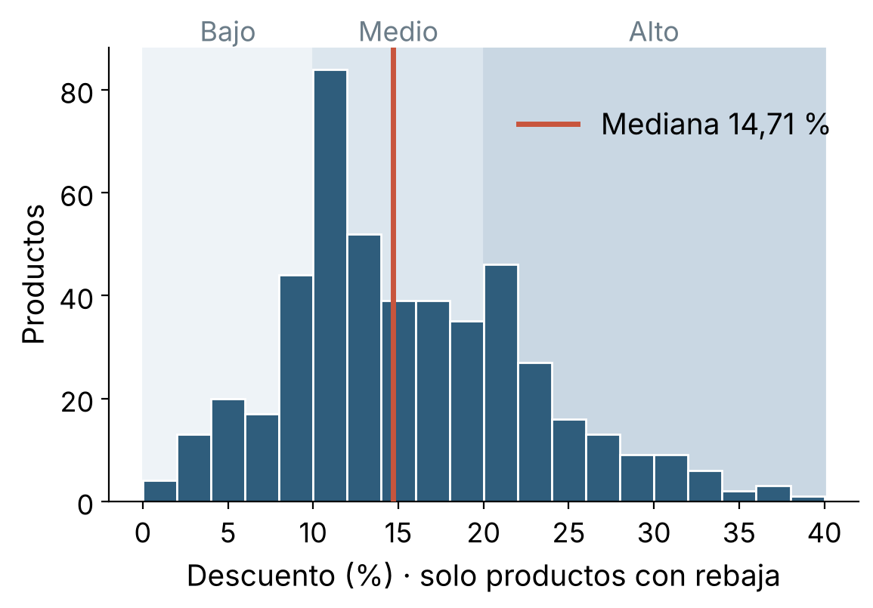
Cuando hay rebaja, suele ser moderada: la mitad está entre 10 % y 20 %
Mediana 14,71 % (n = 479)
IQR 10,38 % – 20,08 %
Sobre 30 %: solo 21 productos (4,4 %)
Nivel Medio: 52,0 % de los promocionados
Figura 8 del informe (versión para proyección) · solo productos con rebaja · máximo 38,14 %
Notes:
EXPONE: Diego Alarcon (aprox. 40 s).
QUÉ DECIR: Este histograma muestra la profundidad del descuento solo entre los 479 productos con rebaja, con las bandas de promotion_intensity. La mediana es 14,71 % y la mitad central está entre 10,38 % y 20,08 %; por eso los cortes 10 % y 20 % de la feature son coherentes con los datos. Los descuentos sobre 30 % son excepcionales: 21 productos (4,4 %). El máximo es 38,14 %. El nivel Medio concentra el 52,0 % de los promocionados.

Slide 14
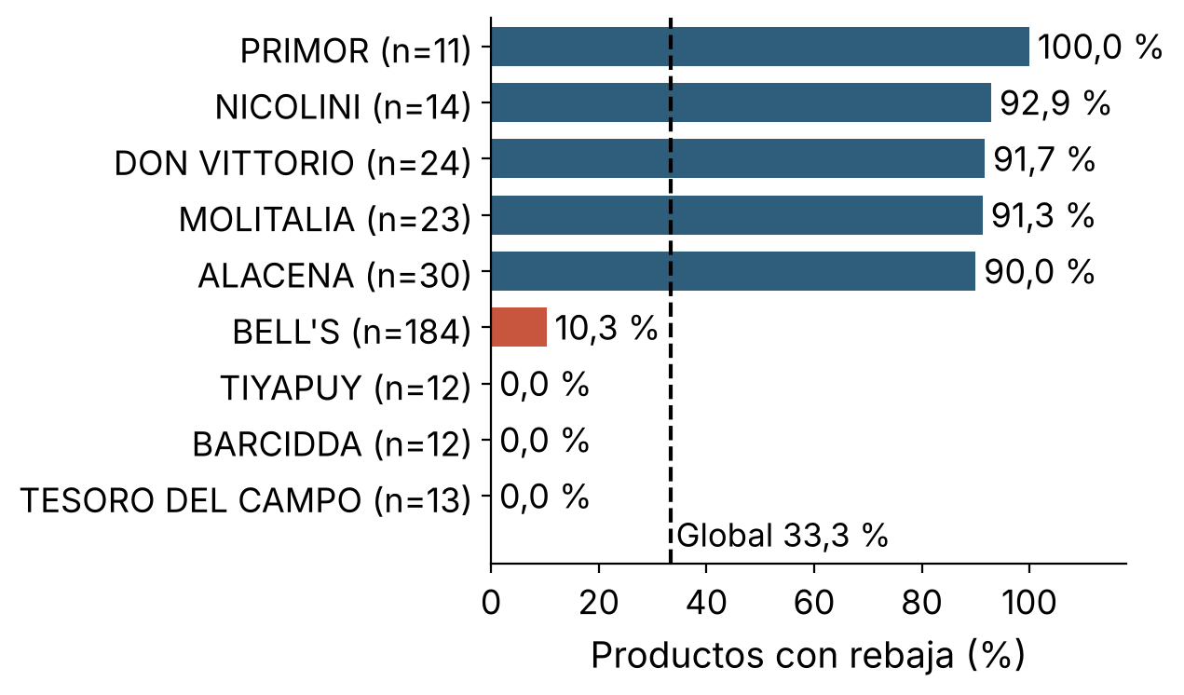
BELL'S es la marca con más productos, pero solo el 10,3 % tiene rebaja
BELL'S: 184 productos (12,8 % de la muestra)
Tasa de rebaja: 10,3 % vs 36,7 % del resto
Marcas polarizadas: 5 marcas (n ≥ 10) con tasa ≥ 90 % y 3 con 0 %
Figura 7 del informe, simplificada: 9 de las 32 marcas con n ≥ 10 (extremos y BELL'S)
Notes:
EXPONE: Diego Alarcon (aprox. 45 s).
QUÉ DECIR: Versión simplificada de la Figura 7 del informe: tasa de rebaja de las marcas extremas entre las 32 con n ≥ 10, más BELL'S, con su n en la etiqueta. BELL'S concentra 184 productos (12,8 % de la muestra) y solo el 10,3 % tiene rebaja, frente a 36,7 % del resto; su tasa esperada por su mezcla de categorías sería 29,6 %, así que la diferencia persiste al controlar por su mezcla de categorías. En el otro extremo, PRIMOR, NICOLINI, DON VITTORIO, MOLITALIA y ALACENA alcanzan o superan el 90 % (ALACENA exactamente 90,0 %), y TESORO DEL CAMPO, BARCIDDA y TIYAPUY tienen 0 %. Para rankear marcas exigimos n ≥ 10 y siempre mostramos n, porque con pocos productos el intervalo es muy ancho. No sabemos el motivo de estas diferencias; es una asociación descriptiva.

Slide 15
Los casos extremos son válidos y el precio por kg varía mucho dentro de algunas subcategorías
Cinco mayores descuentos (%)
Precio por kg o litro (Q3/Q1)
Producto | Desc.
Sal de Maras Fina ONZA Doypack 500g | 38,1 %
Passata de Tomate MUTTI Frasco 400g | 37,7 %
Tortillas de Maíz TAKIS Buckin' Ranch … | 36,8 %
Bombones de Chocolate BON O BON Suprem… | 36,4 %
Endulzante SPLENDA Stevia Doypack 175g | 35,2 %
1,20
Arroz Extra
1,90
mediana de las subcategorías
9,35
Sal y Pimienta
+ 12 rebajas simbólicas (< 3 %); ningún extremo es error de captura
Tabla 20 y Figura 5 del informe · 32 subcategorías con n ≥ 15 y contenido validado
Notes:
EXPONE: Diego Alarcon (aprox. 40 s).
QUÉ DECIR: Revisamos los casos extremos (sección 8.G del informe, Tabla 20). Los cinco mayores descuentos están entre 35,18 % y 38,14 % y son productos de precio bajo o medio; el mayor ahorro en soles es S/ 15,80 (LAKANTO). Ninguno es un error de captura: los precios son positivos y coherentes, por eso se conservan. También hay 12 rebajas simbólicas menores de 3 %: has_discount mide presencia de rebaja, no su relevancia. A la derecha, el precio por kg o litro (Figura 5 del informe): en 32 subcategorías con n ≥ 15, el cociente Q3/Q1 va de 1,20 (Arroz Extra) a 9,35 (Sal y Pimienta), con mediana 1,90: el cuarto más caro de una subcategoría típica paga casi el doble por kg que el más barato. Es precio publicado, no competitividad.

Slide 16
Cinco patrones observables en la muestra extraída
100 / 62 / 53 %
La frecuencia se concentra en Packs, Arroz y Fideos; la global (33,3 %) lo oculta
14,7 %
Descuento moderado (10–20 %) y sin asociación con el precio (ρ = 0,02)
10,3 %
BELL'S: tasa vs 36,7 % del resto; precio por kg menor en 9 de 10 subcategorías
5 / 3 marcas
Marcas polarizadas (n ≥ 10): 5 con ≥ 90 % de rebaja y 3 con 0 %, entrelazadas con la categoría
60/60
Packs Abarrotes siempre con rebaja (packs de otras categorías 0/4); eleva la global 2,9 p.p.
Notes:
EXPONE: Piero Ortiz (aprox. 60 s).
QUÉ DECIR: Los mismos cinco insights, con los mismos títulos, del informe (sección 9), el README y metrics.json; siempre como descripción de la muestra. (1) La frecuencia promocional se concentra en pocos grupos y el promedio global la oculta: Packs Abarrotes, Arroz y Fideos superan ampliamente la global; hay diferencias de más de 50 puntos. (2) El descuento típico es moderado (10–20 %) y no se asocia al nivel de precio: mediana 14,71 %; Spearman 0,02 entre precio y % de descuento. (3) BELL'S: amplia presencia, rebajas poco frecuentes y menor precio por kg o litro (menor que el resto en 9 de 10 subcategorías comparables). (4) Comportamiento polarizado entre marcas, entrelazado con la categoría: entre las 32 marcas con n ≥ 10, cinco alcanzan o superan el 90 % y tres tienen 0 %; varias de las primeras publican casi todo en Fideos. (5) Packs Abarrotes: rebaja en 60/60 productos, pero los packs de otras categorías en 0/4: se asocia a la categoría del sitio, no al formato pack, y eleva la tasa global.

Slide 17
Recomendaciones para el analista que monitorea la oferta web
1
Reportar por grupo
4
% y S/ por separado
Tasa promocional con n e IC 95 %, con y sin Packs Abarrotes
El monto en soles crece con el precio; usar % para comparar
2
Umbrales 10 % / 20 %
5
Mejorar la extracción
Alertar descuentos > 20 % y revisar a mano los > 30 %
Corregir el selector de descuento y repetir en varias fechas
3
Rankings con n ≥ 10
Descriptivo: no evalúa ventas, efectividad de promociones ni competitividad
Mostrar siempre n; reportar BELL'S por separado
Notes:
EXPONE: Joaquin Justo (aprox. 50 s).
QUÉ DECIR: Las recomendaciones van dirigidas al analista de monitoreo y se desprenden de los insights. (1) Reportar la tasa promocional por grupo de categoría, con n e IC 95 %, y presentarla con y sin Packs Abarrotes (la categoría eleva la global en 2,9 puntos). (2) Usar 10 % y 20 % como umbrales del tablero: alertar descuentos sobre 20 % y revisar manualmente los superiores a 30 %. (3) Rankear marcas solo con n ≥ 10 y reportar BELL'S por separado. (4) Reportar discount_pct y discount_amount por separado: el monto en soles crece con el precio por construcción (Spearman 0,81). (5) Corregir el selector de descuento del scraper y repetir extracciones en varias fechas para confirmar si los patrones se sostienen.

Slide 18
Un dataset confiable permitió describir la oferta, dentro de límites claros
Conclusiones
Limitaciones
Dataset analítico de 1437 productos, trazable y reproducible, con el descuento reconstruido
Precios concentrados en valores bajos (mediana S/ 7,90) con cola de productos caros válidos
Un tercio con rebaja (33,3 %), muy desigual entre grupos y marcas; descuento típico moderado
Snapshot de una sola fecha de extracción
30 de ~65 páginas, en el orden del listado: muestra no aleatoria
Solo Abarrotes; sin ventas ni demanda
Descuento derivado del precio regular publicado
137 presentaciones imputadas (análisis de sensibilidad)
Notes:
EXPONE: Sofía García (aprox. 55 s).
QUÉ DECIR: Conclusiones en relación con los objetivos. (1) Construimos un dataset analítico de 1437 productos, trazable y reproducible, corrigiendo un error crítico: el descuento no capturado. (2) Los precios se concentran en valores bajos (mediana S/ 7,90) con una cola de productos caros válidos. (3) Un tercio de los productos tiene rebaja, pero la frecuencia varía mucho entre grupos y marcas, y la profundidad típica es moderada. Limitaciones: es un snapshot de una fecha; son 30 de ~65 páginas en el orden del listado (muestra no aleatoria, no generalizable al catálogo); solo Abarrotes; el descuento depende del precio regular publicado; 137 presentaciones del dataset final son imputadas y tienen una tasa de rebaja distinta (55,5 % vs 31,0 %), por eso reportamos un análisis de sensibilidad; y no hay datos de ventas, por lo que no inferimos causalidad.

Slide 19
Gracias · ¿Preguntas?
Distribución de responsabilidades (asignación del equipo) · todos expusimos
Sebastian Loli
Piero Ortiz
Pipeline y notebook 02: limpieza y outliers
Feature engineering, dataset final y diccionario
Diego Alarcon
Joaquin Justo
Análisis y visualizaciones (notebook 03)
Repositorio GitHub y reproducibilidad
Sofía García
Contexto, insights, conclusiones y edición final
Notes:
EXPONE: Sofía García cierra; responden todos (aprox. 20 s + 5 min de preguntas).
QUÉ DECIR: "En resumen: corregimos los datos antes de analizarlos, documentamos cada decisión y entregamos un análisis descriptivo y reproducible de precios y promociones publicados." Agradecer y abrir preguntas. Reparto sugerido de preguntas según rol: scraping/Selenium y reproducibilidad → Joaquin; nulos, outliers y discount → Sebastian; features y diccionario → Piero; gráficos e interpretación → Diego; objetivos, alcance, insights y limitaciones → Sofía. Ver el banco de preguntas en docs/guion_presentacion.md.

